Slide 1


Slide 2
Rotary Ungdomsutbyte
TITLE
10.09.2025
Ålands Lyceum
Tanja Sabel
Notes:
2

Slide 3
AGENDA
Rotarys utbytesverksamhet
  Ettårigt utbyte
  Sommarutbyte
  Lägerutbyte (ej aktuellt från Mariehamn)
Att åka iväg som utbyteselev
Ansökningsprocessen
Kostnader
Att vara värdfamilj
Frågor och diskussion

Slide 4
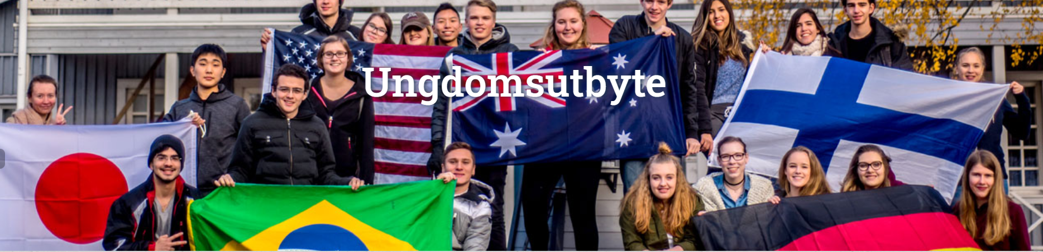
Mariehamns Rotaryklubb
Presentation Rotarys utbytesverksamhet
Notes:
4

Slide 5
MÅLSÄTTNING
Internationellt samförstånd genom familjekontakter
Familjemedlem, ej gäst/turist
Lära sig det dagliga livet i en annan kultur
Vara öppen och få ny inställning till andra nationaliteter
Inga ekonomiska intressen
Utbyte. Klubben tar emot en elev i samband med att en elev skickas iväg.
Hela Rotaryklubbens elev

Slide 6

(Lägerskola 2-3 veckor)
Sommarutbyte ca. 4+4 veckor
Utbytesår
Notes:
6

Slide 7
SOMMARUTBYTE 2025
Sommarutbyte – 4+4 veckor (den man bor hos, bor även hos dig), kostnad 400 euro + resa, försäkring, resor i landet. Kostnader för skolningstillfällen ca. 200€.
Sommarutbyte - Ungdomsutbyte (rye.fi)

Slide 8
ETTÅRSUTBYTE
Ca 120 ungdomar reser ut varje år.
En ca 11-12 månader lång familje- och studieperiod utomlands.
Ettårsutbyte - Ungdomsutbyte (rye.fi)

Slide 9
LÄNDER FÖR ETTÅRSUTBYTE
Argentina, Australien och Nya Zeeland, Belgien, Brasilien, Chile, Colombia, Ecuador, Frankrike, Holland, Indonesien,
Italien, Japan, Kanada, Kroatien, Mexiko, Peru, Polen, Spanien, Schweiz, Sydafrika, Sydkorea, Taiwan, Thailand,
Tjeckien, Tyskland, Ungern, USA och Österrike.

Slide 10
FAMILJ
2-4 värdfamiljer
  Rotarianer eller andra familjer
  Alla familjer granskas
  Tidigare elevers familj
  Du är en familjemedlem inte gäst
  Hjälper till med det dagliga som övriga barn i familjen
  Nya mammor, pappor och syskon
  Följer familjens rutiner och regler

Slide 11
JU MER DU GER AV DIG SJÄLV DESTO MER FÅR DU TILLBAKA
Öppen,
Nyfiken,
Modig,
Social,
Anpassningsbar,
Ödmjuk

Slide 12
REGLER
Ta en reseförsäkring
Gå regelbundet i skolan
Lär dig värdlandets språk
Att resa i värdlandet under skolgången är tillåtet enbart till Rotarytillställningar samt tillställningar arrangerade av skolan eller värdfamiljen
Dater är OK, men seriösa förhållanden är inte tillåtna
Alkohol och droger är inte tillåtet
Kör inget motorfordon

Slide 13
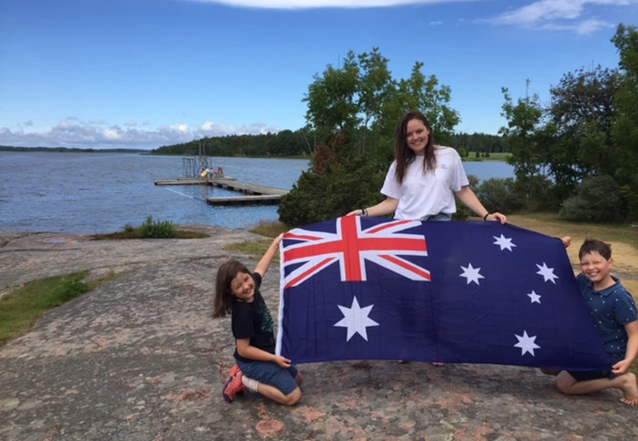
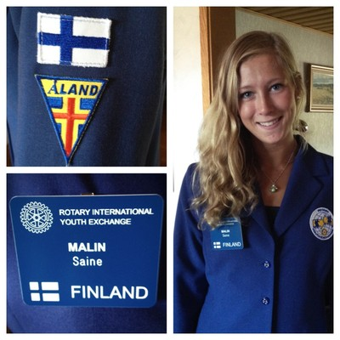
Ambassadör för din klubb och ditt land

Slide 14
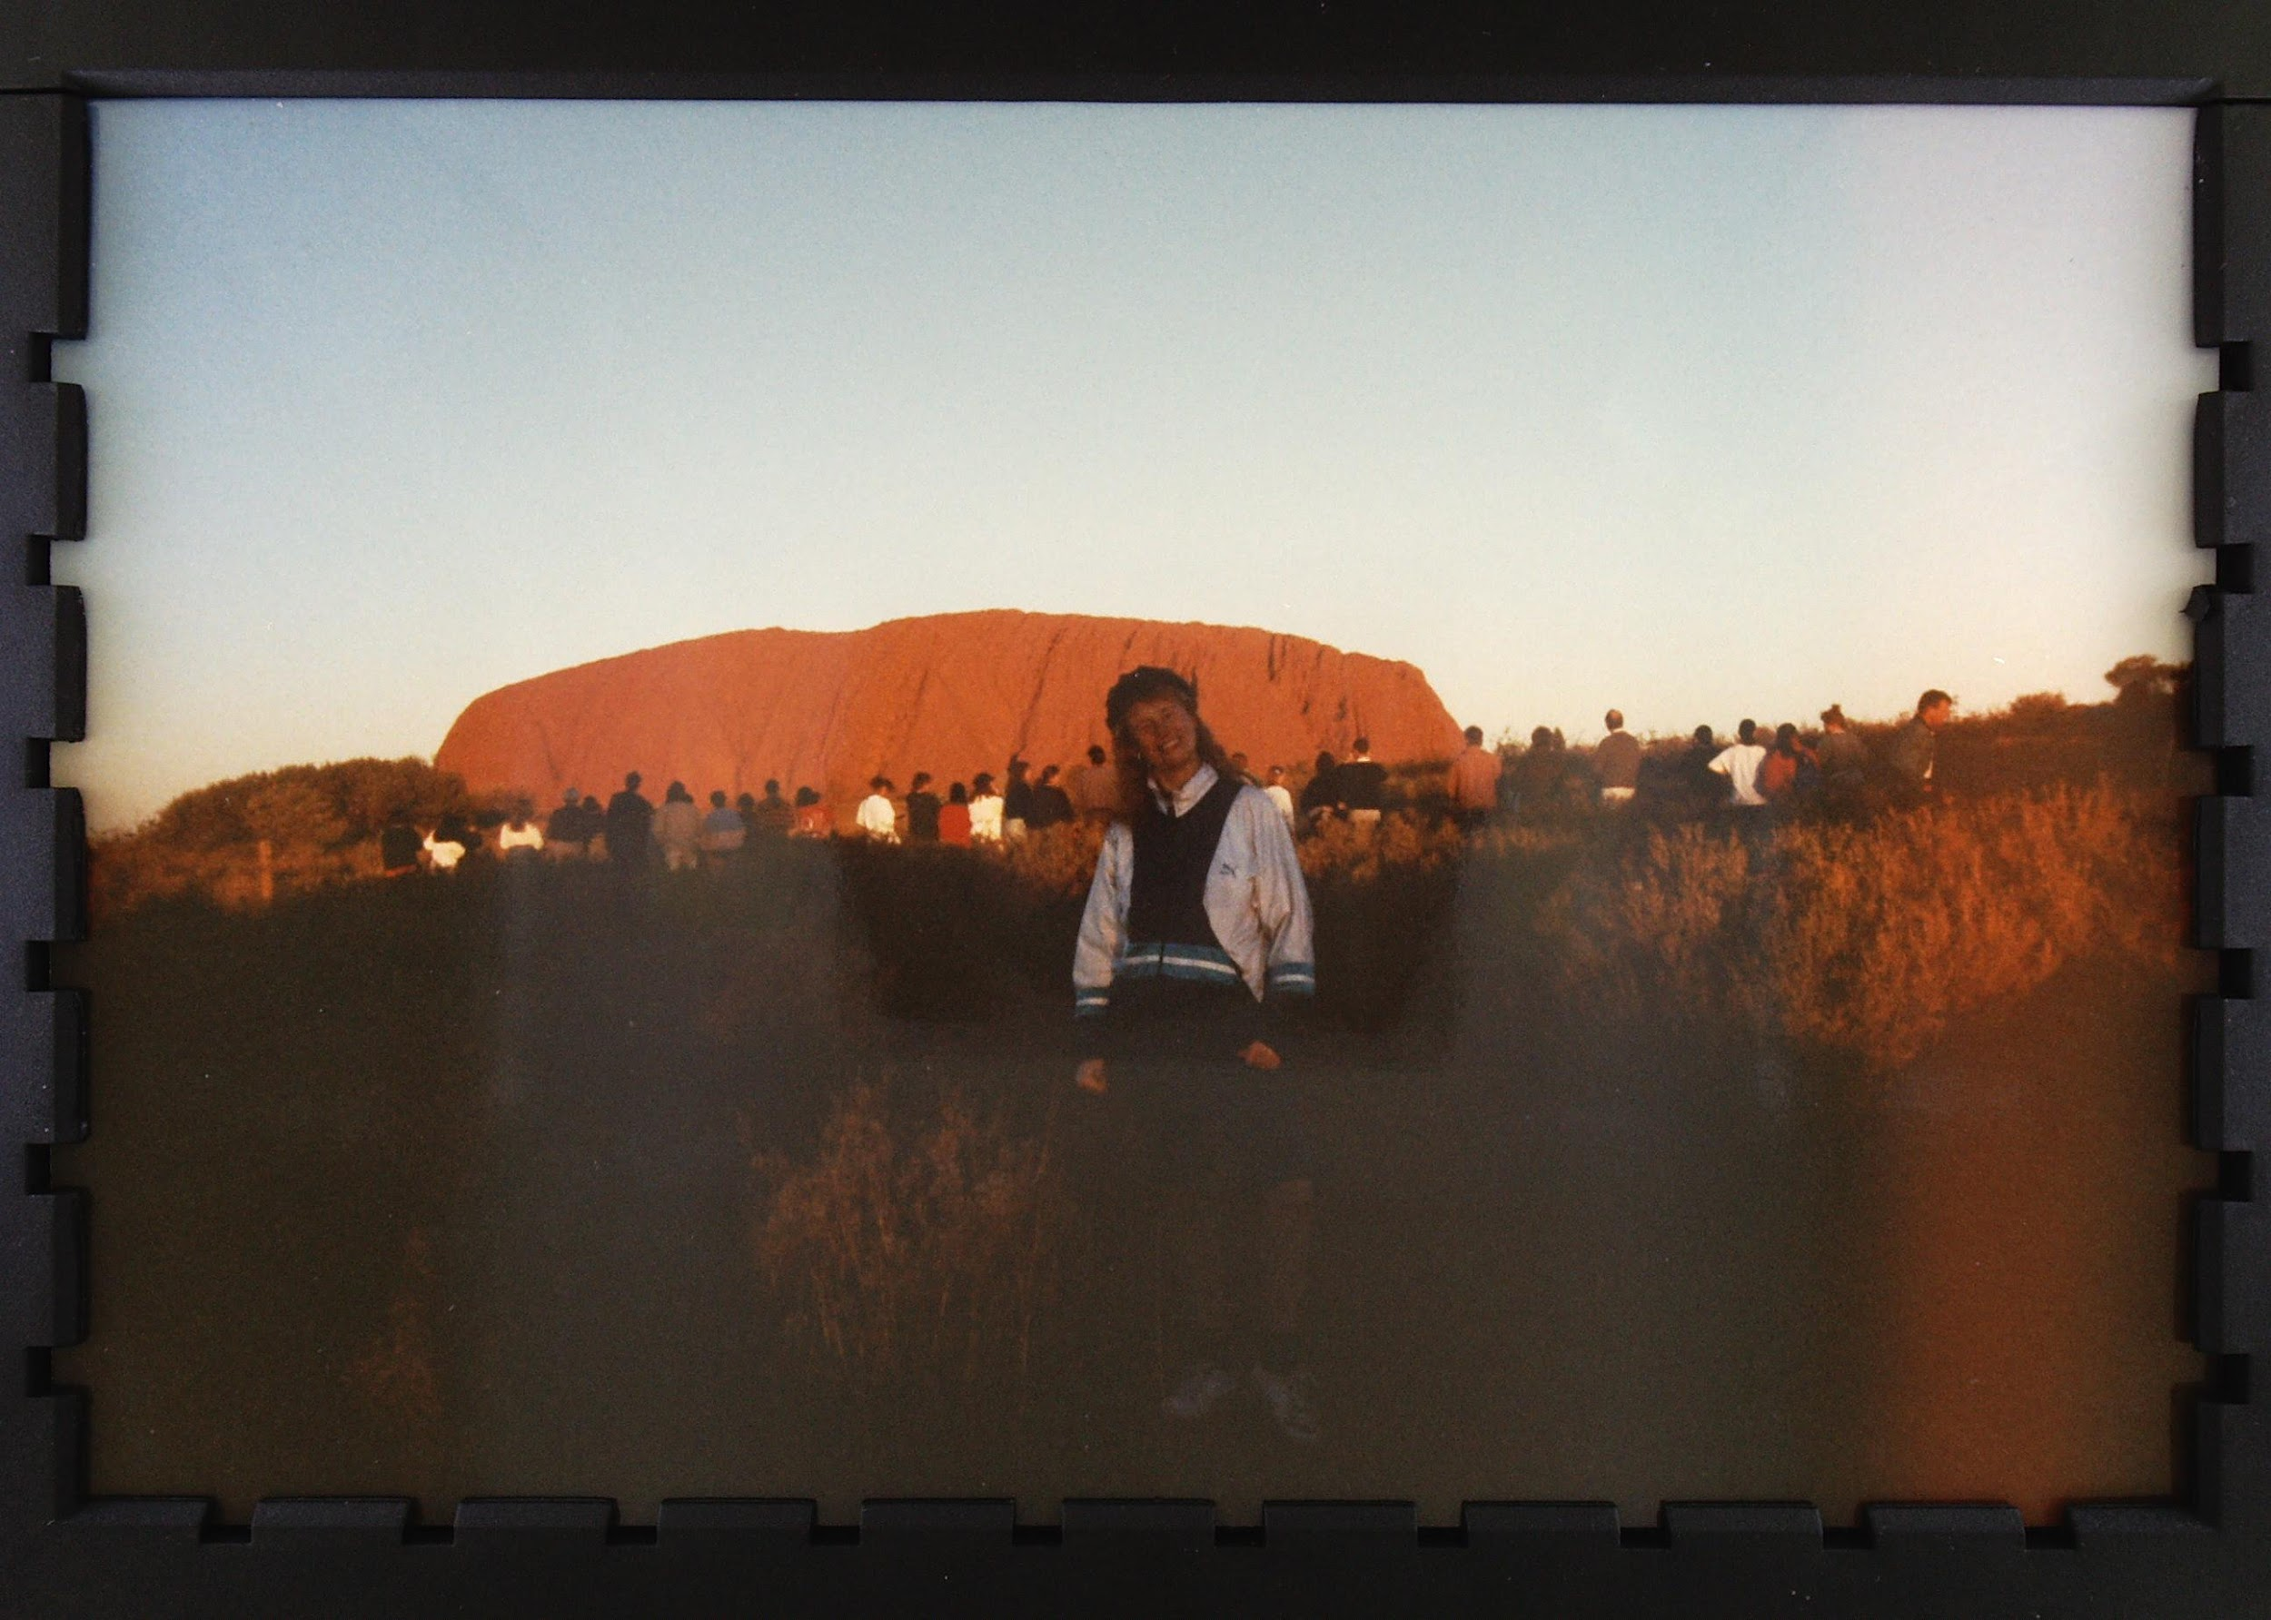

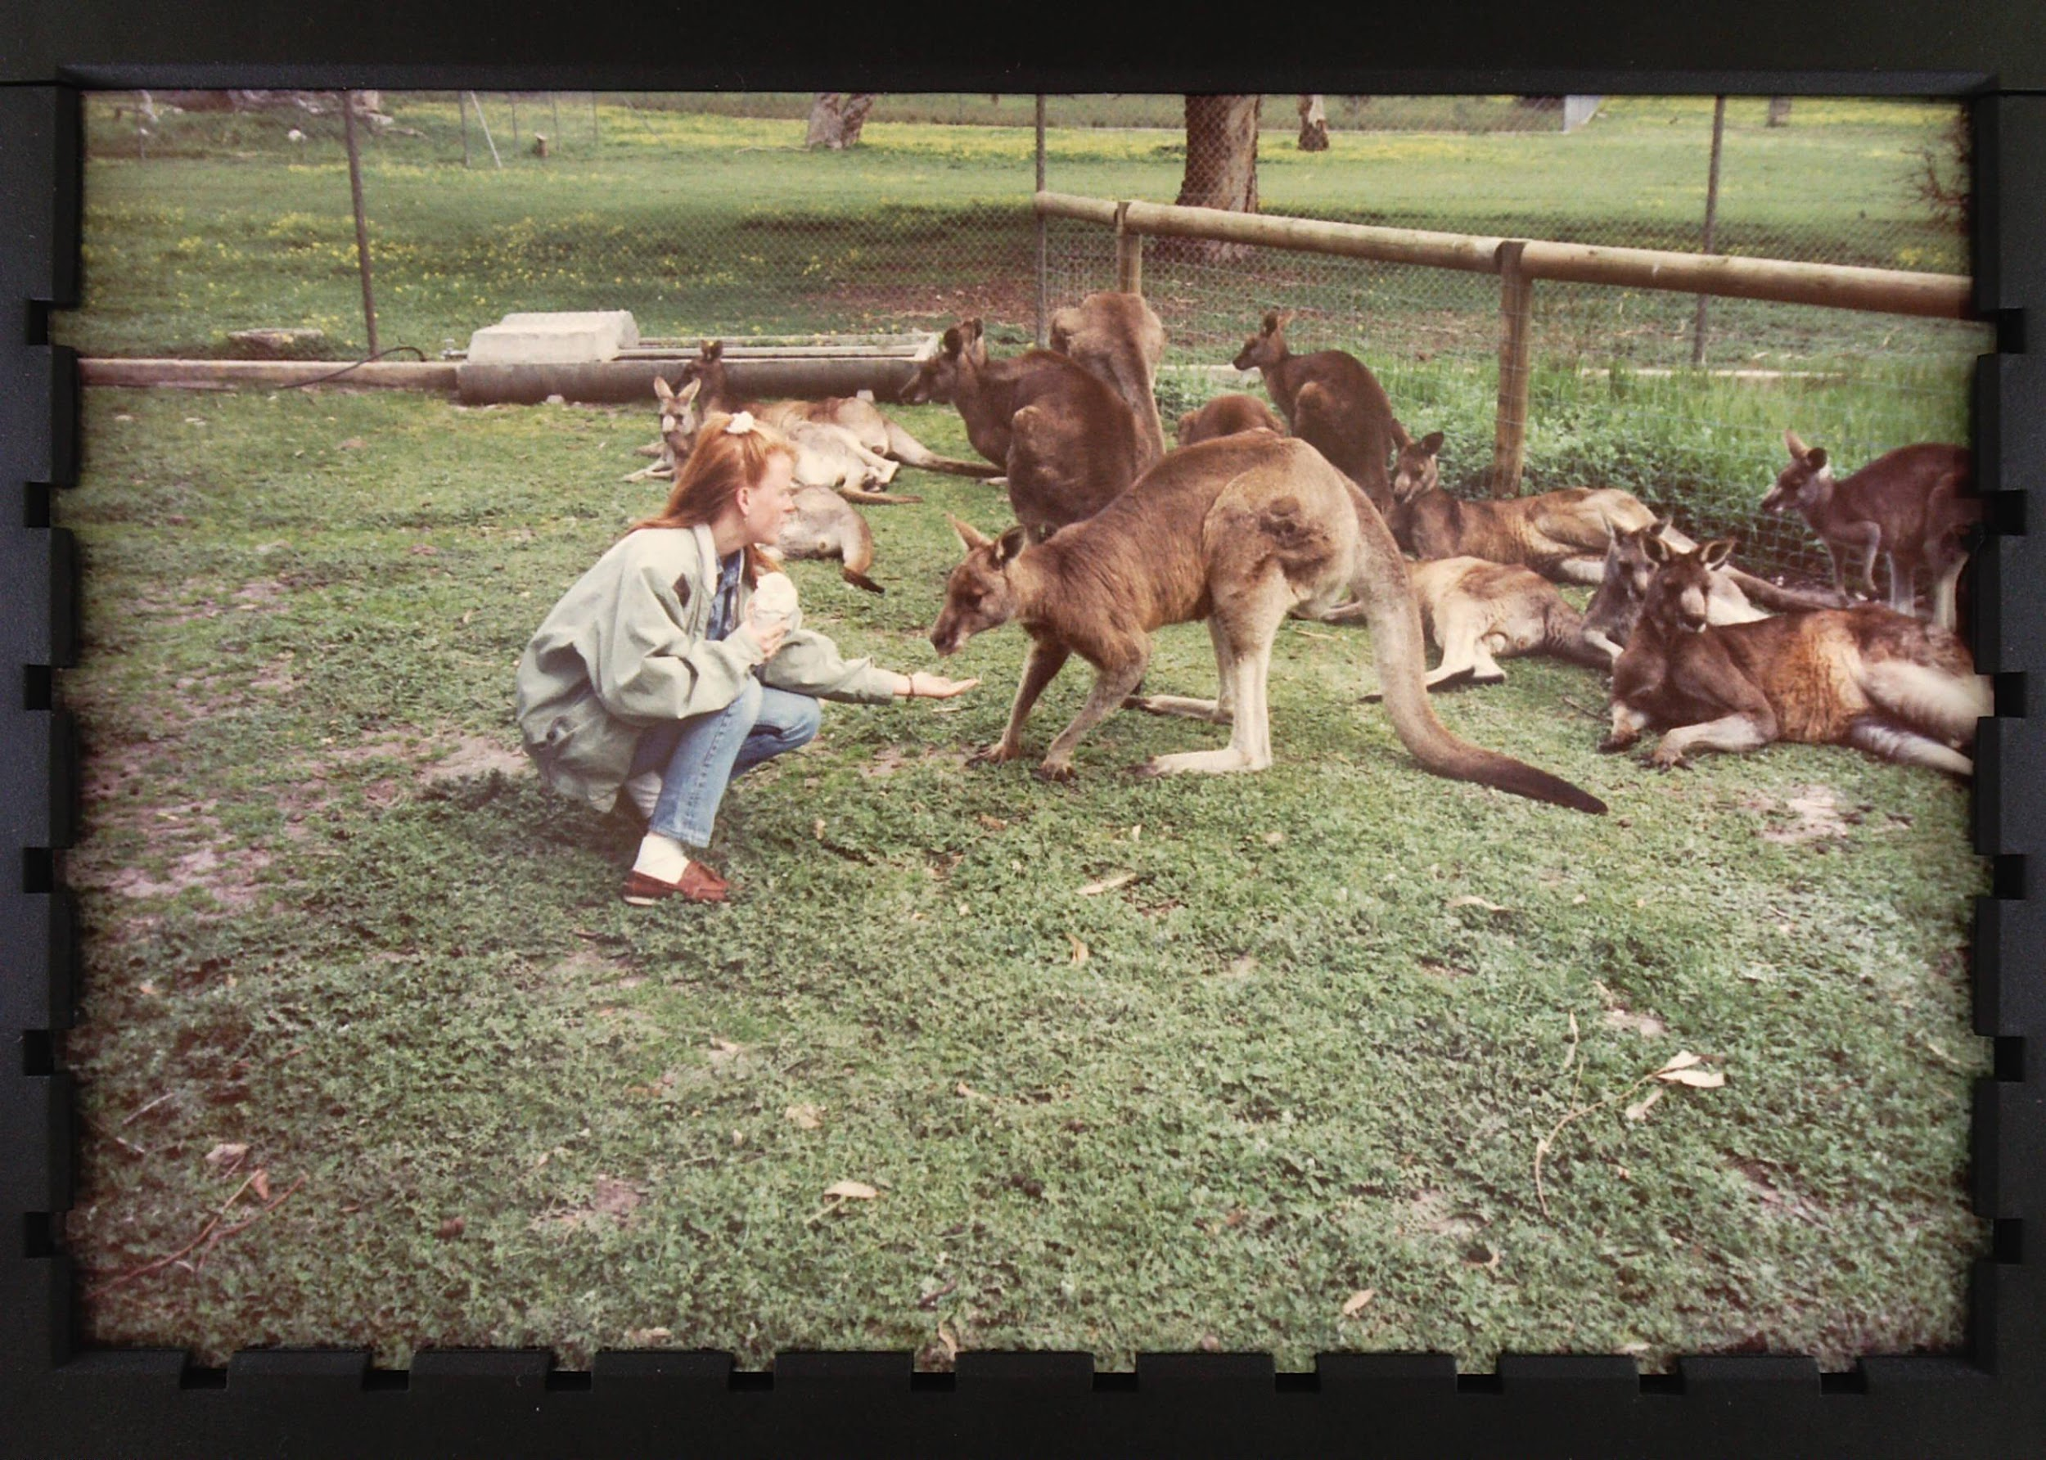
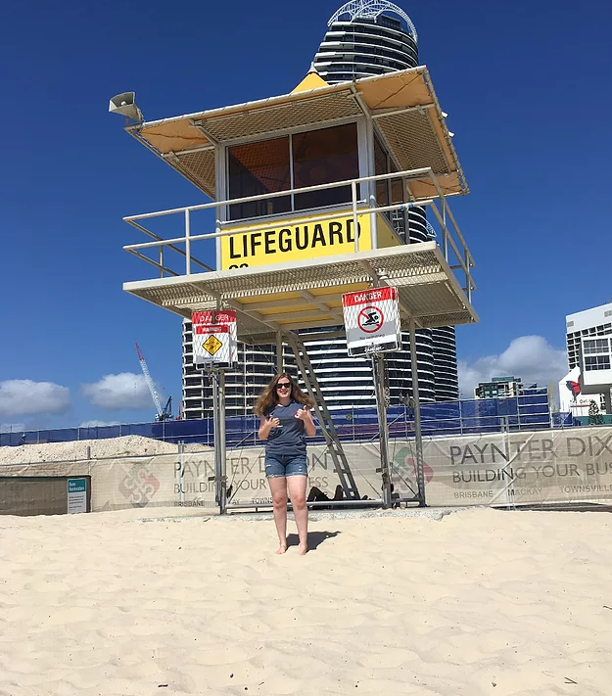
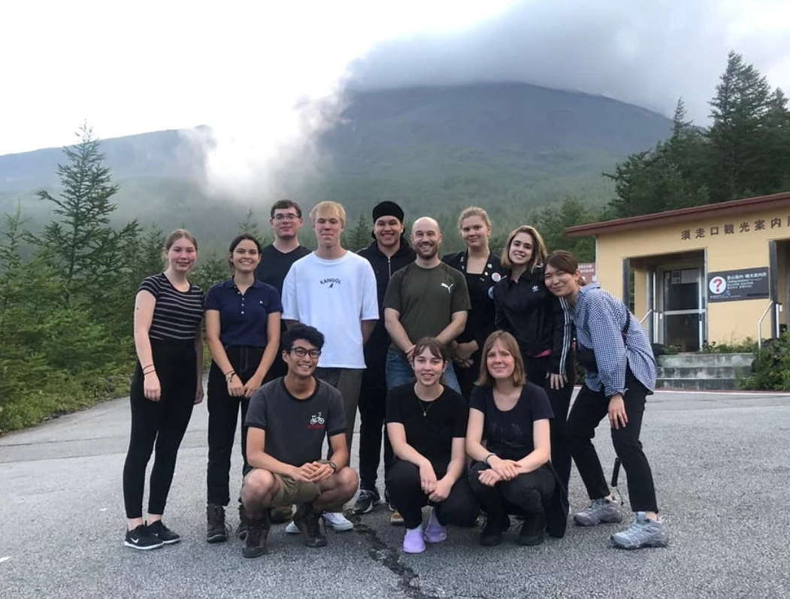
Det är bara ett år av ditt liv, men det är ett helt år av upplevelser

Slide 15
ANSÖKNINGAR
Notes:
15

Slide 16
URVALSKRITERIER
Av dem som väljs förutsätts:
Hyfsade skolframgångar i gymnasiet,
Anpassningsförmåga inför nya situationer,
Förmåga att uppträda/prata inför publik
Stresstålighet och självständighet
Initiativet till utbytet kommer från studerande själv.
Åldersgränser 16-18 år och i enlighet med mottagarlandets gränser .Se åldersbegränsningar för de olika länderna på rye.fi

Slide 17
ANSÖKNINGSPROCESSEN
Intresseanmälan
  Beskriv dig själv och din familj kort samt varför du vill bli utbyteselev
  Kontaktuppgifter
  Förankrat hos föräldrar
  Deadline 30 september för att lämna in ansökan!
Intervjuer och val (inom oktober)
Distriktsintervju för klubbens kandidater i Åbo 8.11
Förbindelseblankett (vart vill du åka?)
  4 länder (2 icke engelskspråkiga)
Ansökning (slutförs före jul)
  Ifylld blankett
  Kvittens på betald arrangemangsavgift
  Läkarundersökning
Mottagarlandets fördelning av elever (februari)
Skolningstillfällen av Rotary Finland våren (08.03 & 26.4)

Slide 18
KOSTNADER
• Arrangörsavgift till Finlands Rotary rf 750 €
• Flygresa till värdlandet
• Försäkring beroende på värdlandet (700-1500€)
• Visum beroende på värdlandet (200-350, där det behövs)
• Läkar- och tandläkarintyg som skall bifogas ansökningen (300-500€)
• Skolningstillfällen innan avfärd ca. 300€
• Inskolningstillfälle i värdlandet, obligatoriskt vid långväga mål. Kostnader från 800-1300 euro
• Ungdomsutbyteskavaj mm ca 275€
• Eventuella tilläggskostnader vaccinationer, personkort, 0-500€
Deposition till klubben för oväntade kostnader: 300–500€
• Fickpengar 90 euro/månad ges till utbyteseleven

Slide 19
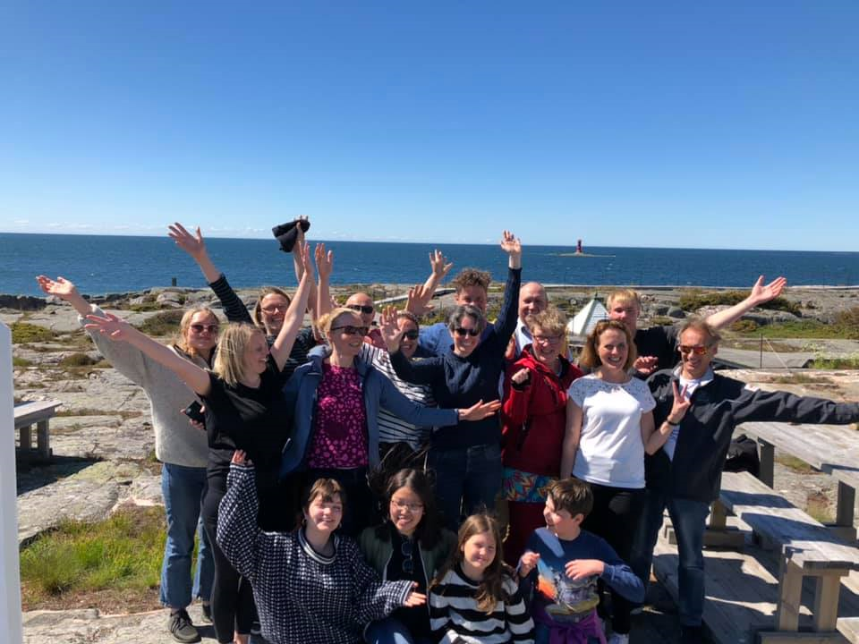
Att vara värdfamilj
Notes:
19

Slide 20
CITAT
“Before the move, my second family decided it would be a great idea to have a summer party and invite all of my host families and my counsellor. It was great to see my families, a group that rarely crossed paths, brought together and enjoying each other’s company. During this event.”
Phoebe Clark (Australien), utbytesstudent på Åland 2017
”Det är så givande att lära känna en ung person från en annan kultur genom att vara värdfamilj. Inom någon vecka är de redan en familjemedlem som delar vår vardag. Våra barn fick nya storasystrar och deras ögon har öppnats för nya kulturer och traditioner. Det är en livslång bekantskap och lika mycket som du ger får du absolut tillbaka. Det är så otroligt roligt att fler borde ta vara på chansen.”
Hanna Hagmark-Cooper, värdmamma till Nicole (Mexico), Sol (Argentina) och Alison (Sydafrika)

Slide 21
Att ta emot en elev på Åland
Den familj som skickar iväg sin ungdom förbinder sig att vara värdfamilj för två utländska utbytesstudenter.
Rotaryklubbens utbytesansvariga fungerar som kontaktperson.
Studiehandledarna på Ålands Lyceum hjälper med studieval mm. för inkommande elev.

Slide 22
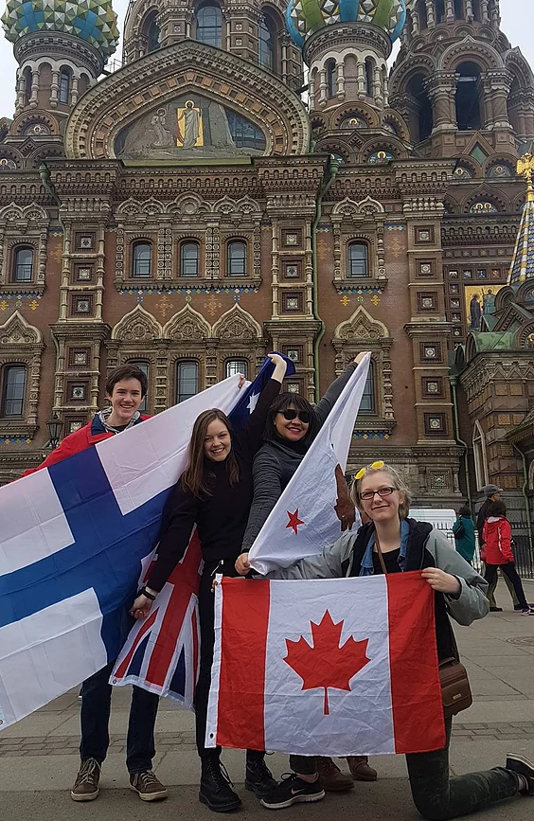
INTRESSEANMÄLAN – FRITT FORMULERAD ANSÖKAN
Skickas till:
tanja.sabel@finavia.fi
Senast den 30 september!
Information om utbyte:
www.rye.fi/sv
Framsidan - Ungdomsutbyte (rye.fi)

